Slide 1

综合设计实验汇报
----基于视觉SLAM的机器人自主实时运动估计
报告人:王启

Slide 2
Simultaneous
Localization
And
Mapping
SLAM
同时定位&地图构建

Slide 3
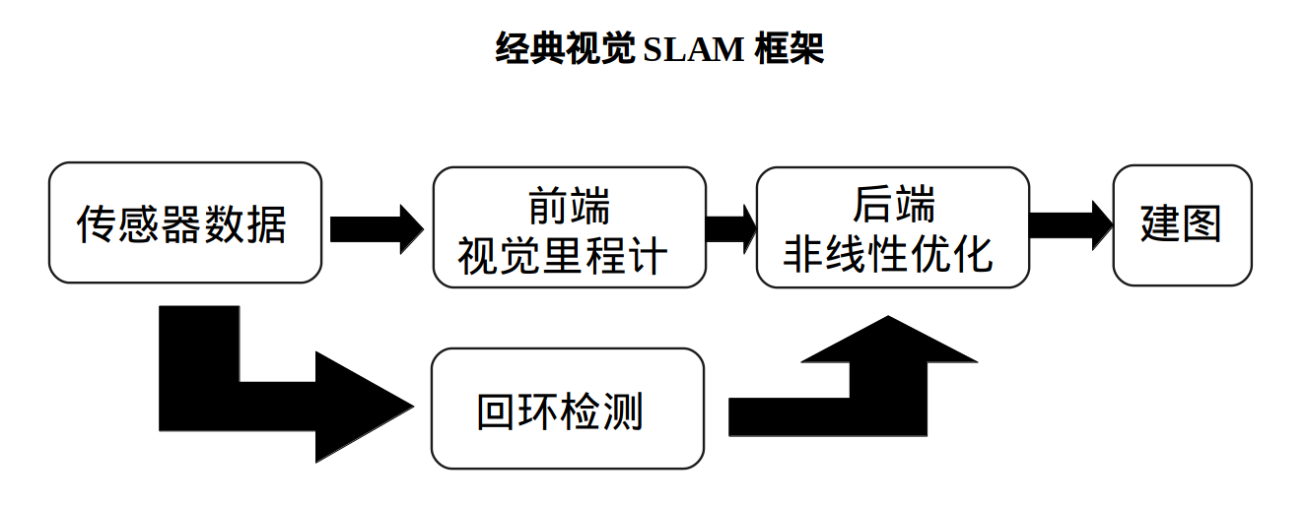

Slide 4
旋转矩阵与欧拉角SO(3)
四元数
平移与旋转
…...

Slide 5
Eigen库演示

Slide 6
SLAM模型
(运动方程)
(观测方程)
贝叶斯公式
最大似然估计
最小二乘优化
一阶梯度法
二阶梯度法
高斯牛顿法
列文伯格-马夸尔特方法
DogLeg法
……

Slide 7
Ceres & g2o库演示

Slide 8
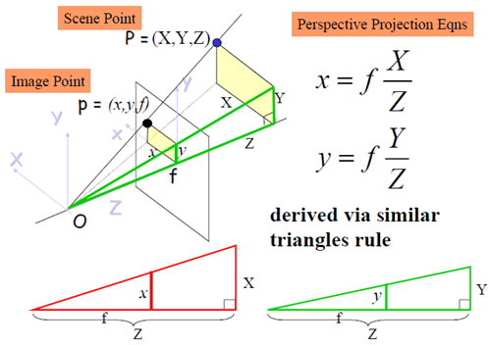
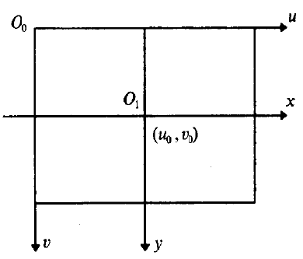
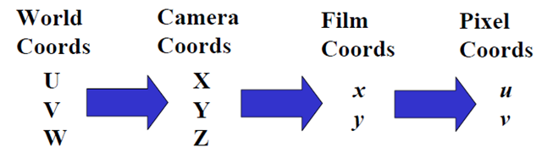
相机模型与图像操作

Slide 9
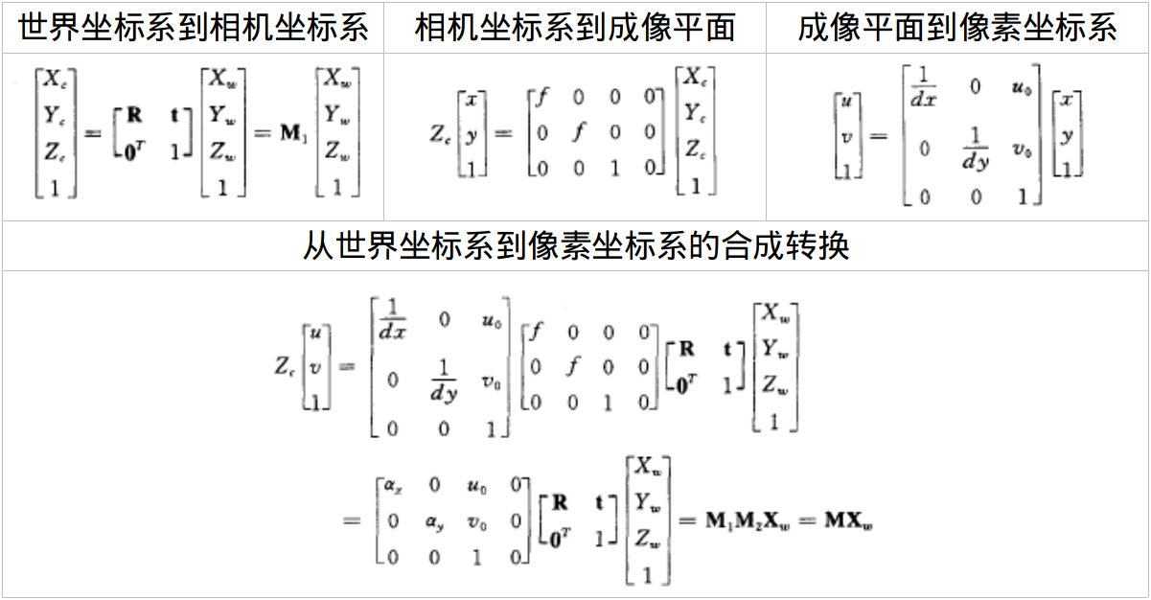

Welcome to the World of Computer Vision

Slide 10
OpenCV基本演示

Slide 12
FAST角点提取
实现简单,经济友好
图像特征点提取与匹配
BRIEF描述子
特征匹配
视觉SLAM之
特征点法
基础矩阵
本质矩阵
对极几何约束
单应矩阵
无需特种设备(RGBD相机、双目相机等)
三角测量(Triangulation)
相对深度

Slide 13
FAST角点
一种角点
检测局部像素灰度变化
速度快
像素与邻域像素的差别较大
改进的FAST 关键点
包含方向和尺度信息
尺度不变性
构建图像金字塔
并在金字塔的每一层上检测角点
灰度质心法表示特征旋转方向
图像块的矩
图像块质心
特征点方向

Slide 14
BRIEF
Binary
Robust
Independent
Elementary
Feature
二进制描述子
描述向量由0和1组成
编码关键点相邻
的两个像素的大小关系
特征匹配
数据关联问题
描述子特征
角点对应关系
(FLANN)快速最近邻算法
(BRIEF)浮点类型描述子
欧式距离
二进制类型描述子
汉明距离

Slide 15
请看演示

Slide 16
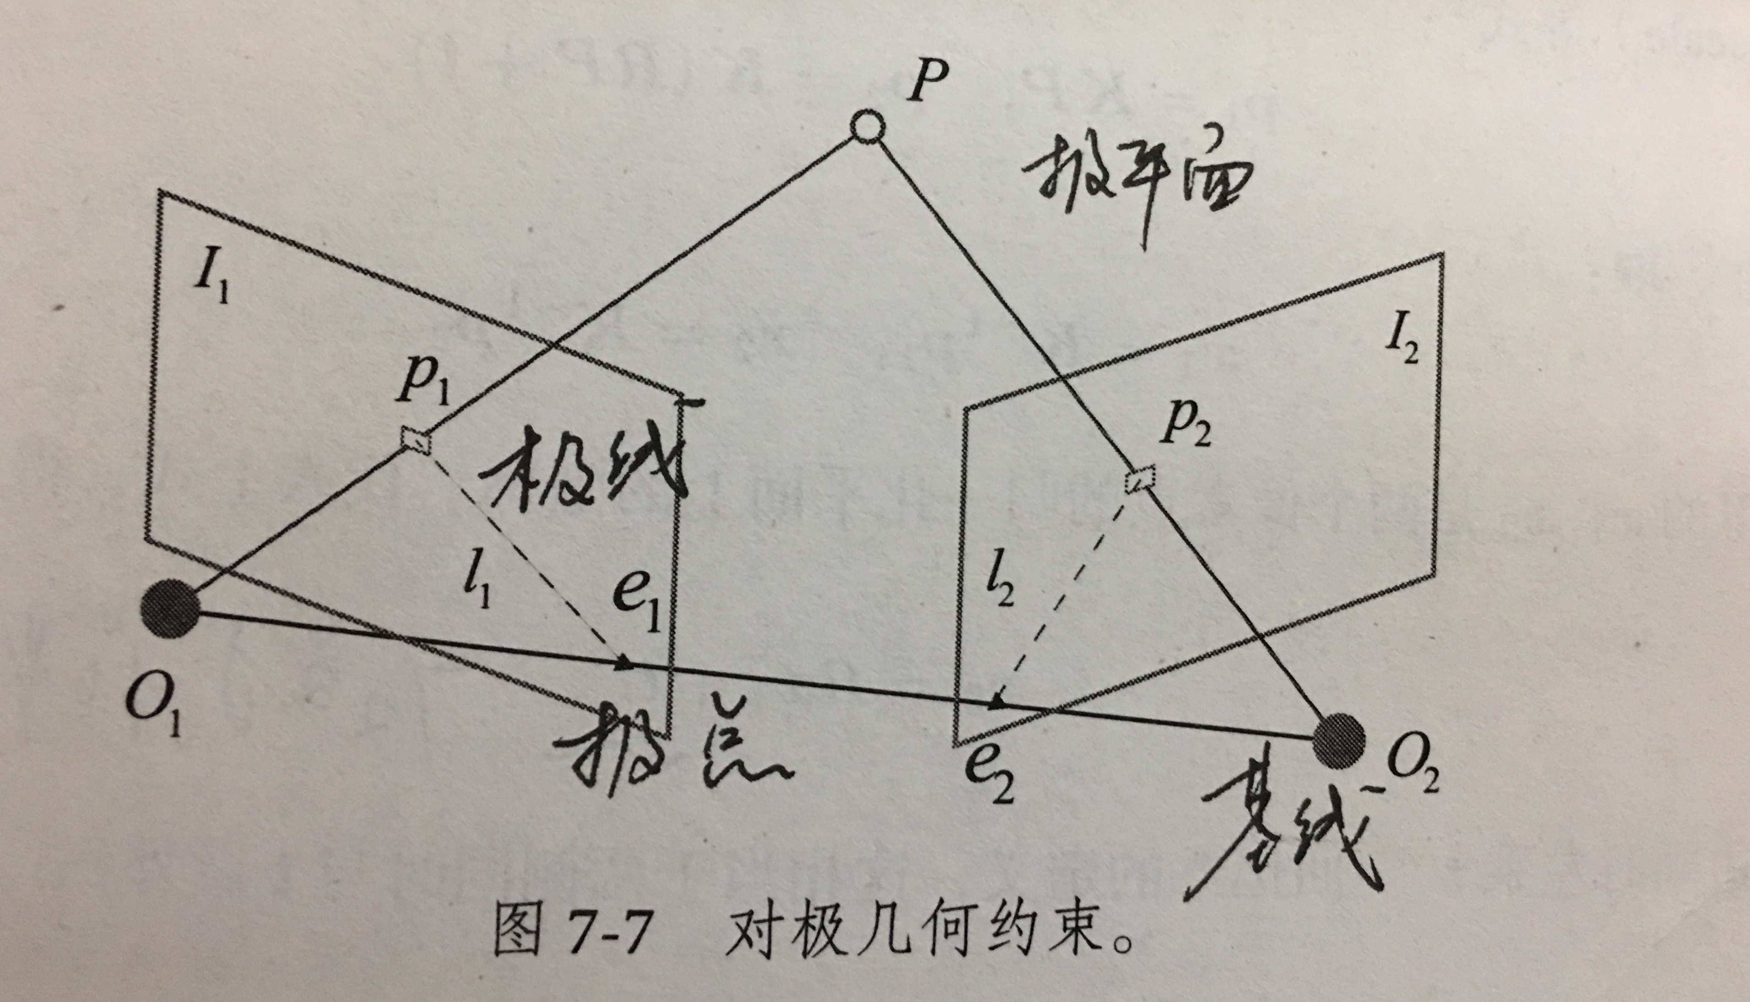
对极几何约束

Slide 17
P为摄像机观察的空间的一坐标点
p1,p2为P在图像中的投影点
两幅图像较好匹配
齐次坐标下的相机内参矩阵为K
图1到图2的变换表述为先旋转后平移
旋转矩阵为R
平移向量为t
基础矩阵
Fundamental Matrix
本质矩阵
Essential Matrix

Slide 18
对极约束给出了两个匹配点之间的空间关系
问题简化为:
由匹配点的像素位置
计算E或者F
由E或F求R t
为避免旋转矩阵为单位阵
对极约束退化
另外考虑单应矩阵约束
即匹配的两个特征点
在同一平面的情况
单应矩阵
Homography Matrix

Slide 19
请看演示

Slide 20
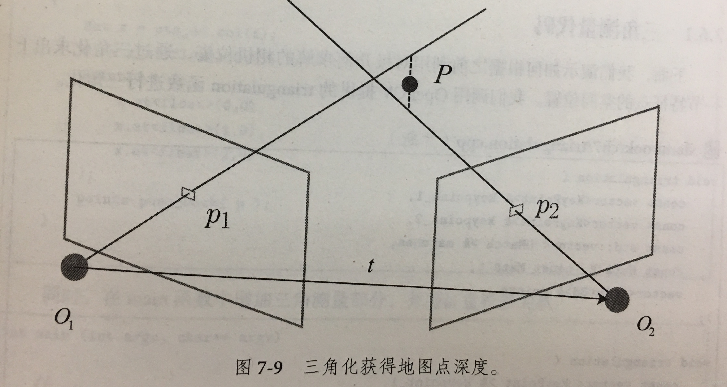
三角测量triangulation

Slide 21
三角测量基本几何关系如图示
利用它可以得到路标的深度信息
在两处观察同一个点的夹角
确定该点的距离
由于噪声的影响
两条视线无法相交
一般求最小二乘解
已知
来自上步
得到

Slide 22
请看演示

Slide 23
FAST角点提取
实现简单,经济友好
图像特征点提取与匹配
BRIEF描述子
特征匹配
视觉SLAM之
特征点法
基础矩阵
本质矩阵
对极几何约束
单应矩阵
无需特种设备(RGBD相机、双目相机等)
三角测量(Triangulation)
相对深度

Slide 24
谢谢聆听!

